Slide 1
«Бабочка», давай дружить Веселее вместе жить!

Slide 2
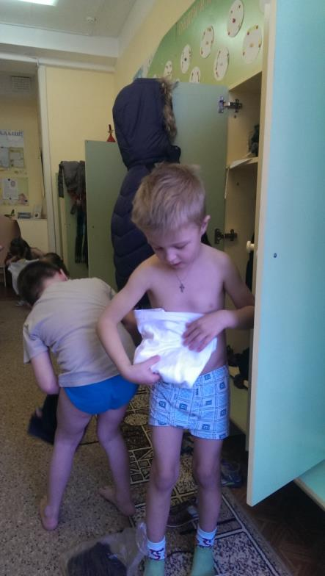
Поскорее одевайся, на прогулку собирайся!

Slide 4
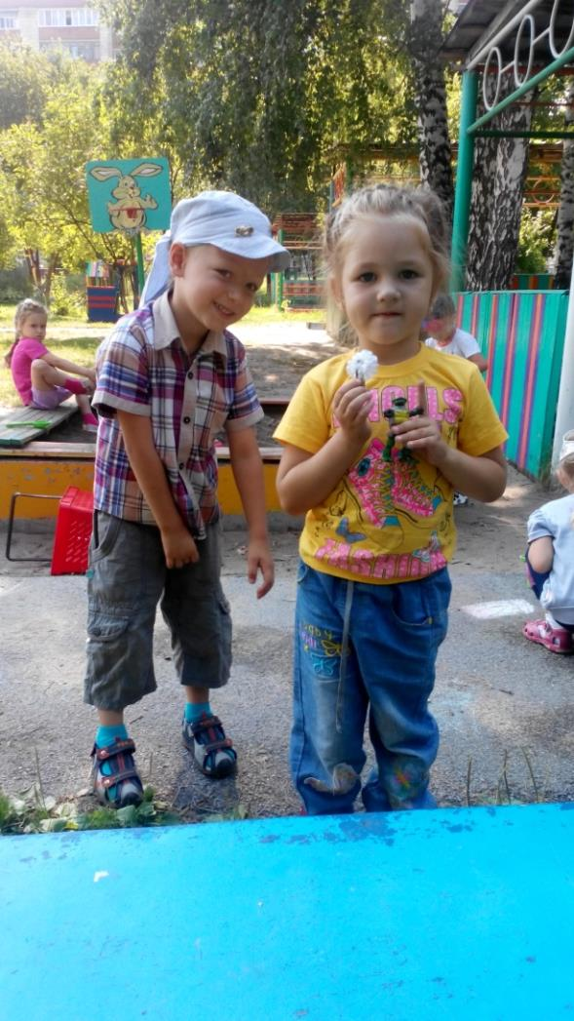
Мы любим гулять на нашем участке летом

Slide 5
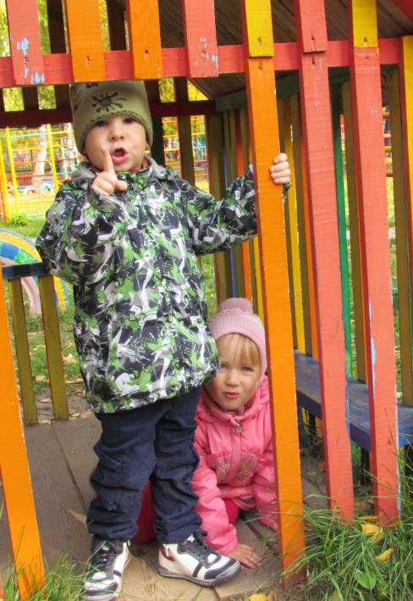
Осенью…

Slide 6
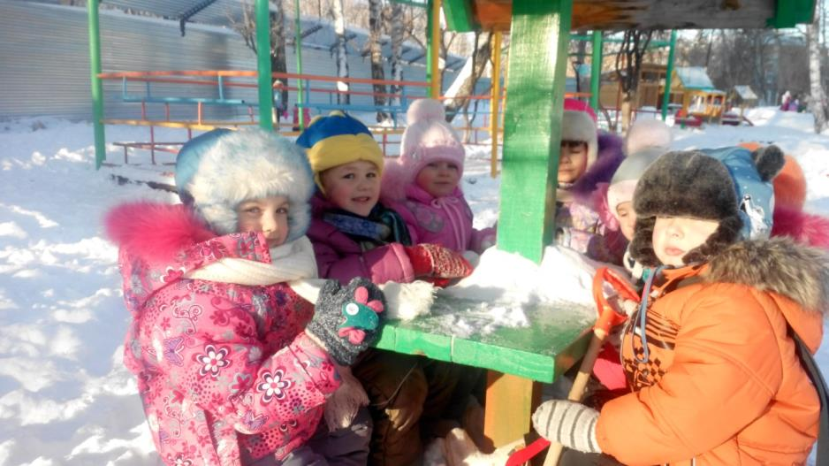
И зимой!

Slide 7
Наш первый снеговик!

Slide 9
А это наша будущая горка!

Slide 10
В детском саду есть экологическая тропа

Slide 11
Мы любим здесь заниматься!

Slide 13
Игра – это серьезно…

Slide 14
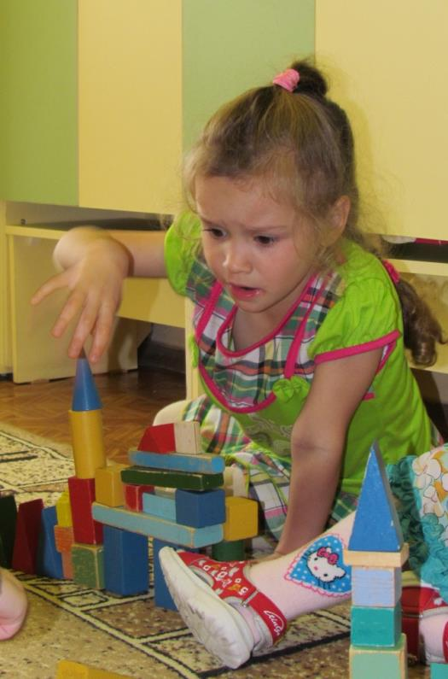
Сегодня мы - строители

Slide 15
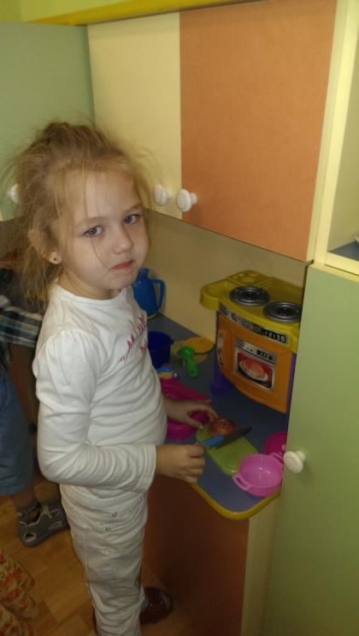
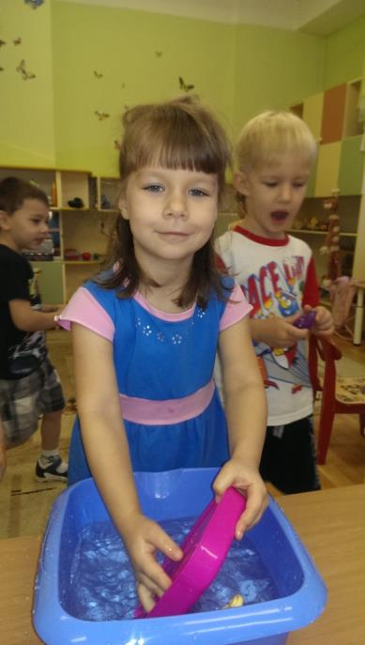
А это – будущие хозяйки!

Slide 16
На занятии сижу и внимательно гляжу, если спросят – отвечаю, а не спросят – я молчу!

Slide 17
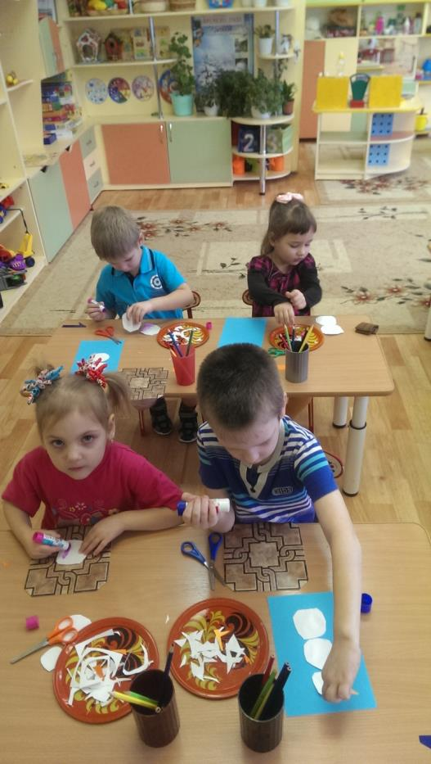

Slide 18
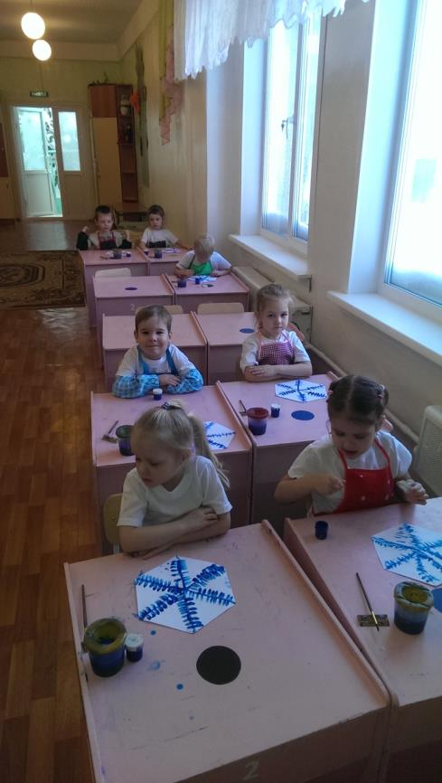
Мы любим рисовать!

Slide 20
С физкультурою дружить - значит, сильным, смелым быть!

Slide 23
Правильная осанка – залог женской красоты

Slide 24
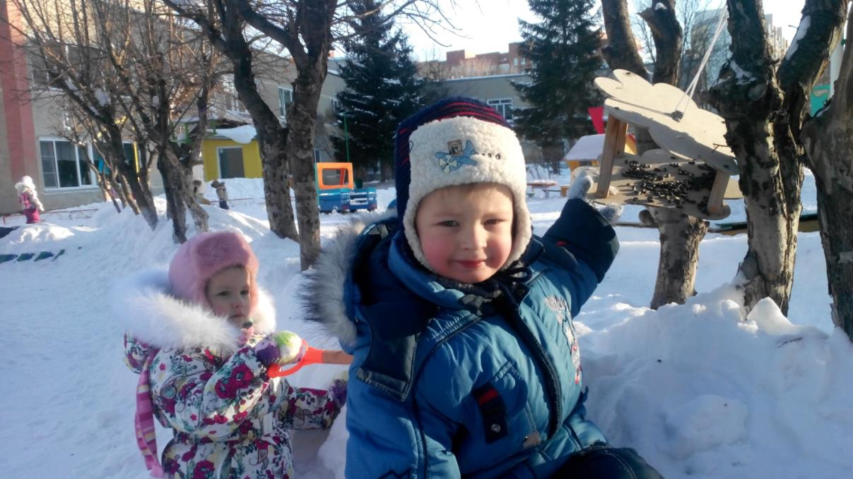
Спасибо за внимание!

